Slide 1

Adolescence, transition et mucoviscidose : actualités et perspectives
« L'adolescence est le passage entre le monde donné de l'enfance et l'existence d'homme à fonder. »
Simone de Beauvoir ; L'Amérique au jour le jour (1948)
Cathy Llerena
CRCM pédiatrique - UTEP 38 CHU Grenoble Alpes
Coordination ETP Filière CFTR-Muco
cllerena@chu-grenoble.fr

Slide 2


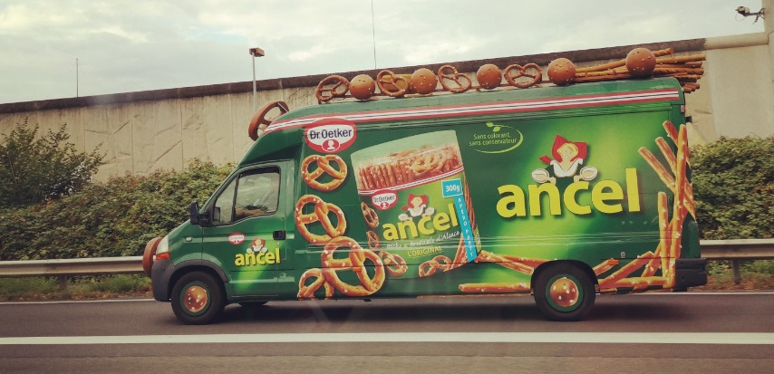
Conflits d’intêret:
Zambon
Vertex

Slide 3


Etre ado et avoir la mucoviscidose
  changement de vision de la part des équipes pédiatriques et adultes
  stratégies de transition depuis les années 90 aux USA, 2000 en France

Slide 4

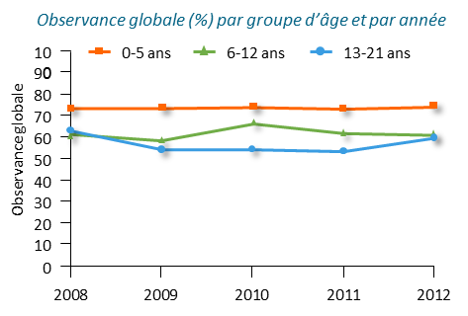
Etre ado et avoir la mucoviscidose
Age | 5-9 | 10-14 | 15-19 | 20-24
n | 855 | 952 | 892 | 782
Flore normale | 309 | 268 | 182 | 140
P. A | 159 | 258 | 349 | 379
P.A. chronique | 20 | 99 | 175 | 237
insulinothérapie | 11 | 57 | 115 | 167
Aspergillose traitée | 30 | 83 | 107 | 131
Cirrhose, HTP | 8 | 46 | 60 | 36
Étude rétrospective sur 5 ans
Analyse entre 2008-2013 de 204 patients diagnostiqués mucoviscidose (University of Michigan Cystic Fibrosis Center)
L’observance était calculée par MPR (nombre de médicaments délivrés / nombre de médicaments prescrits)
Registre National 2017
PA: Pseudomonas Aeruginosa ; HTP: Hypertension Portale
Notes:
L’observance est meilleure chez les enfants de 0 à 5 ans > enfants 6 à 12 ans > adolescents et jeunes adultes (p = 0,009)

Slide 5






Etude multicentrique observationnelle longitudinale (données du Registre Français de la Mucoviscidose Vaincre La Mucoviscidose)
 |  | Total N=228 | Hommes N=118 | Femmes N=110
 | N | 228 | 118 | 110
Age à l’année de transition (années) | Médiane (q1-q3) | 19.3 (0.8) | 19.4 (0.9) | 19.3 (0.7)
 | Min-max | 16.9-21.9 | 16.9-21.9 | 17.3-21.3
Age (années) | <18 | 10 (4.4) | 8 (6.8) | 2 (1.8)
 | 18 | 64 (28.1) | 27 (22.9) | 37 (33.6)
 | 19 | 102 (44.7) | 56 (47.5) | 46 (41.8)
 | 20 | 46 (20.2) | 22 (18.6) | 24 (21.8)
 | ≥ 21 | 6 (2.6) | 5 (4.2) | 1 (0.9)
Année de transition | 2013 | 97 (42.5) | 47 (39.8) | 50 (45.5)
 | 2014 | 131 (57.5) | 71 (60.2) | 60 (54.5)
Diabète ttt ou non |  | 40 (17.5) | 19 (16.1) | 21 (19.1)
ATCD Pyo |  | 154 (67.5) | 75 (63.6) | 79 (71.8)
Transplantation après transition |  | 13 (5.7) | 6 (5.1) | 7 (6.4)
-> 228 patients (16 ± 14 patients par centres) ayant réalisé un passage pédiatrie/adulte en 2013 – 2014
-> durée de suivi: 6 ans (2011 à 2017) Suivi moyen 4.9±0.4 ans (min-max : 1-5).
->1 112 observations aux années pré- et post-transition
SAFETIM registre
Objectif principal: évaluer l’impact du passage soins pédiatriques aux soins adultes sur l’évolution de la fonction respiratoire et de l’état nutritionnel des patients
Notes:
étude multicentrique, observationnelle, longitudinale, sur base de données du Registre Français de la Mucoviscidose de l’association Vaincre La Mucoviscidose.
Ont été inclus tous les patients du Registre Français de la Mucoviscidose ayant réalisé une transition pédiatrie/adulte (passage d’un centre pédiatrique à un centre adulte, ou d’une équipe pédiatrique à une équipe adulte dans le cas d’un suivi dans un centre mixte) en 2013 ou 2014. La durée de suivi des patients était de 6 ans avec au mieux 3 ans de suivi avant la transition et au mieux 3 ans après la transition
les analyses ont été réalisées sur un total de 228 patients et 1 340 observations (228 observations à l’année de transition et 1 112 observations aux années pré- et post-transition). Les patients ont été suivis en moyenne 4.9±0.4 ans (min-max : 1-5).
228 patients PEC en ped dasn 37 centres soit 16 ± 14 patients par centres

Slide 6

Analyse descriptive du VEMS (%) à chaque année de suivi
SAFETIM registre
2011
2014
2017
Variable | Modalités | -3 | -2 | -1 | Transition | +1 | +2 | +3
Hommes | N | 64 | 114 | 114 | 113 | 114 | 111 | 43
 | Moyenne (ET) | 87.8 (21.9) | 84 (22.6) | 82.9 (22.8) | 81.8 (24.6) | 76.4 (24.7) | 74.5 (25.2) | 71.9 (22.7)
 | Médiane (q1-q3) | 88.4 (73.3-101) | 85.8 (66.5-100) | 84.7 (68.3-101) | 82.7 (63.9-100) | 77.1 (58.5-94) | 76.3 (56.7-93) | 71.9 (51.4-88)
 | Min-max | 29.6-149.9 | 29.2-152.7 | 20.3-143.6 | 25-142.4 | 21.4-147.1 | 21.6-139.2 | 30.4-120.9
Femmes | N | 59 | 106 | 109 | 107 | 106 | 105 | 44
 | Moyenne (ET) | 85.2 (20.6) | 83.5 (22.1) | 79 (22.9) | 75.5 (23.4) | 74.1 (23.5) | 73.3 (24.8) | 75.4 (27.1)
 | Médiane (q1-q3) | 90.6 (65.1-101) | 87.4 (66.8-100) | 80.4 (60.6-95) | 76.2 (58.4-93) | 76 (56.3-91) | 73 (54.1-92) | 69.2 (52.6-97)
 | Min-max | 42.6-131 | 38.5-143.4 | 35-145.2 | 30.2-124.4 | 24.6-129.7 | 26.5-135.9 | 28.8-135.9

Slide 7

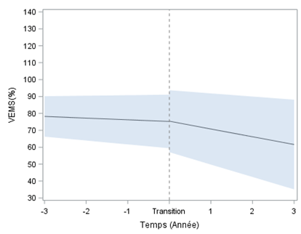
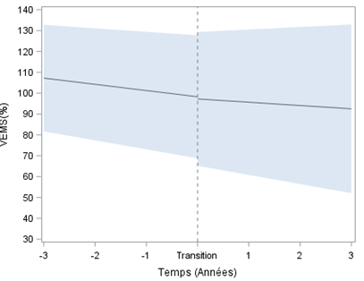
Evolution estimée du VEMS selon modèle linéaire mixte
patient <18 ans sans antécédent de diabète traité ou non traité ni antécédent d’infection à Pseudomonas Aeruginosa sur les 3 années précédant la transition
SAFETIM registre
Hommes
Avant -> Baisse de -0.99% par an (IC95% : [-2.3;0.3]) non significative (p=0.1329).
Passage -> pas d’effet significatif sur le VEMS moyen (p=0.9046).
Après -> baisse de -4.6% par an (IC95% : -5.6 ; -3.6, p<10-3)
Différence entre les 2 significative (p<0.0001).
Femmes
Avant -> Baisse de -2,98% par an (IC95% : -4.29;-1.68) significative (<0.0001)
Passage -> pas d’effet significatif sur le VEMS moyen (p=0.4421).
Après -> baisse de -1,58% par (IC95% : -2.51 ; -0.65 ; p=0.0009).
La différence entre les 2 -> p=0.0637 limite significative

Slide 8
  Impact du passage pédiatrie-adulte sur l’IMC
SAFETIM registre
Analyse descriptive de l’IMC (kg/m²) à chaque année de suivi
Variable | Modalités | -3 | -2 | -1 | Transition | +1 | +2 | +3
Hommes | N | 67 | 113 | 116 | 116 | 114 | 113 | 43
 | Moyenne (ET) | 19 (2.6) | 19.2 (2.2) | 19.6 (2.2) | 19.6 (2.2) | 20.1 (2.5) | 20.1 (2.6) | 20.6 (2.5)
 | Médiane (q1-q3) | 18.8 (17.1-20) | 19.1 (17.8-20) | 19.5 (18.1-21) | 19.5 (18.1-21) | 19.9 (18.1-22) | 20.2 (18-22) | 20.3 (19-22)
 | Min-max | 14.9-28.4 | 14.2-27.4 | 15-26.2 | 15-26.2 | 15.4-29.3 | 15.4-30.9 | 16.2-26.2
Femmes | N | 59 | 107 | 110 | 110 | 105 | 105 | 44
 | Moyenne (ET) | 20.2 (2.2) | 20.1 (2.2) | 20.3 (2.5) | 20.3 (2.5) | 20.4 (3) | 20.3 (3.1) | 20 (2.5)
 | Médiane (q1-q3) | 19.8 (18.8-21) | 19.9 (18.6-22) | 20.2 (18.7-21) | 20.2 (18.7-21) | 19.9 (18.3-22) | 20 (18.5-21) | 19.8 (18-22)
 | Min-max | 16.2-28.1 | 16-29.7 | 16-30.2 | 16-30.2 | 15-33.6 | 14-37.4 | 16.2-27.2
Modèle linéaire mixte de l’effet du passage sur l’évolution de l’IMC
 | Hommes (n=118) |  |  | Femmes (n=110)
 | Coefficient (ET) | IC95% | P-value | Coefficient (ET) | IC95% | P-value
IMC moyen à l’intercept | 20.9 (0.51) | [19.9;21.91] | <.0001 | 20.22 (1.12) | [17.98;22.45] | <.0001
pente de changement annuel de IMC | 0.34 (0.07) | [0.21;0.48] | <.0001 | 0.28 (0.08) | [0.13;0.43] | 0.0003
Transition | -0.24 (0.13) | [-0.48;0.01] | 0.0609 | -0.26 (0.14) | [-0.53;0.01] | 0.0636
Ecart de pente après transition⁴ | -0.14 (0.07) | [-0.29;0] | 0.0489 | -0.43 (0.09) | [-0.6;-0.26] | <.0001

Slide 9

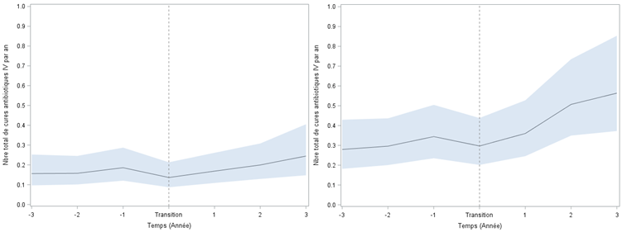
  Impact du passage pédiatrie-adulte sur les cures d’antibiotiques IV
SAFETIM registre
Hommes
Femmes
Evolution estimée du nombre total de cures d’antibiotiques IV selon (modèle log-linéaire non paramétrique)

Slide 10
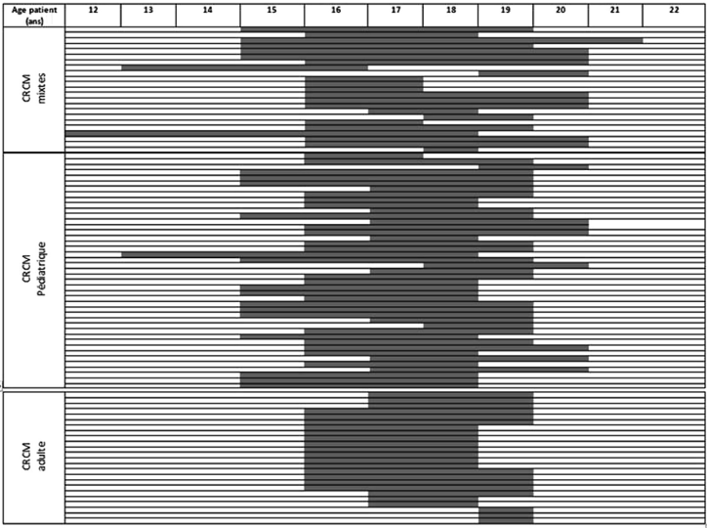







Satisfaction des équipes : 6,67/10
SAFETIM AAP
Catherine Llerena
Véronique Vion-Genovese
CRCM pédiatrie
CHU Grenoble Alpes
Notes:
35 retours (77 % ) soit 4700 patients concernés (73% de la cohorte française)
Adultes 66%,
mixte 70%,
pédiatrie 87%

Slide 11

12 Critères de qualité pour une transition idéale.
Identifier le centre adulte par l’équipe pédiatrique
Transmettre le dossier médical ou une copie, créer un dossier commun pédiatrie, adulte et prévoir un temps d’échange direct entre les deux médecins des CRCM
Aborder des particularités liées à l'adolescence en général, mettre en œuvre des consultations individuelles
Evaluer les compétences des adolescents
Mettre en œuvre un programme / procédure de transition
Impliquer l’adolescent et ses parents dans l’ensemble du processus de transfert
Identifier les seuils d’alerte permettant d’anticiper des passages « compliqués » et transférer l’adolescent en période stable
Proposer un accompagnement spécifique pour les parents
Identifier un soignant référent pour accompagner l’adolescent et la famille (fil rouge), prévoir un temps de ré-annonce du diagnostic pour l’adolescent.
Mettre en place une consultation de départ/ d’accueil spécifique avec programmation du prochain RdV CRCM adulte et organiser une visite du CRCM adulte (ce qui sous tend se connaitre)
Identifier des indicateurs pour évaluer les pratiques professionnelles
Anticiper le processus de transition, devant être ni trop tôt, ni trop tard
SAFETIM AAP

Slide 12


  Smoothing the passage of adolescents with CF from pediatric to adult care : pre-transferal needs(Vion-Genovese et al.; Arch. Ped. In press)
étude observationnelle prospective multicentrique (juillet 2017 - juillet 2018),
-> entretiens semi directifs 43 adolescents et 41 parents 5 CRCM du réseau EMERAA
SAFETIM Besions
Post transfert:
thèse en cours
Véronique Vion-Genovese
CRCM pédiatrie
CHU Grenoble Alpes
Résultats:
Anticiper le changement d’équipe pour se préparer au suivi dans leur futur CRCM :
  acquérir de nouvelles compétences,
  envisager le futur CRCM selon le cursus de l’adolescent,
  être partie prenante dans l’organisation de la transition.
Accompagner le changement de rôle au moment des consultations:
  aborder l’autonomie dans la gestion des soins,
  renforcer les compétences des adolescents à parler pour eux même,
  faire des choix éclairés.
Accompagner les parents dans la transmission de leurs savoirs et savoir-faire et dans l’ambivalence de ce lâcher prise.
Annoncer le processus de la transition et le fonctionnement du futur CRCM adulte.
SAFETIM Besions
Pré transfert
Catherine Llerena
Véronique Vion-Genovese
CRCM pédiatrie
CHU Grenoble Alpes

Slide 13



Perspectives en ETP: orientation nationale Plan National Maladies Rares (PNMR 3) 2018-2022
  https://muco-cftr.fr/index.php/fr/la-filiere/actualites/191-guide-transition-et-maladies-rares-un-travail-inter-filieres-precieux
Notes:
.

Slide 14
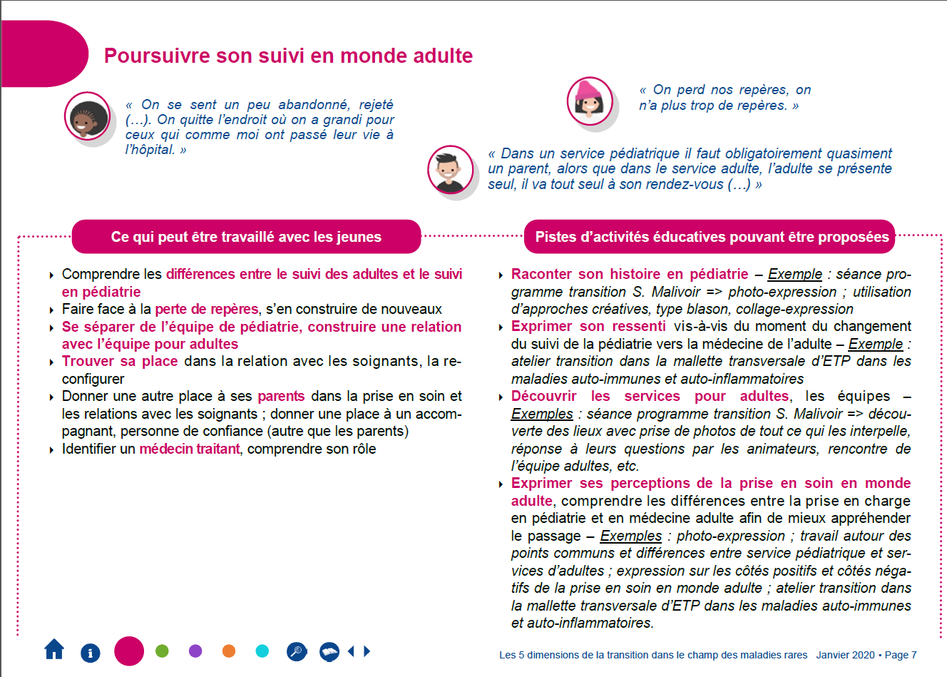

Slide 15

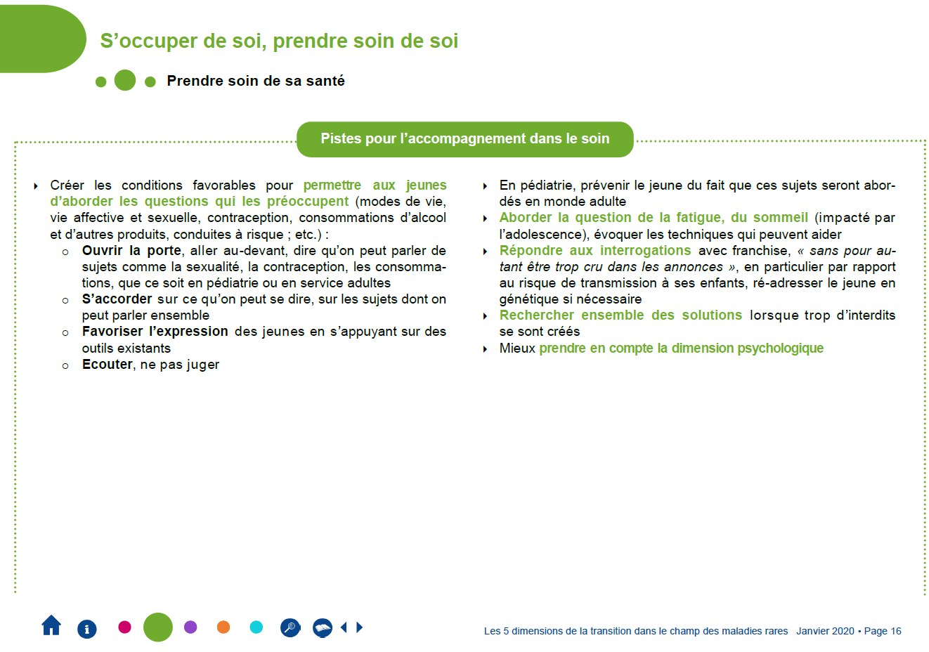

Slide 16
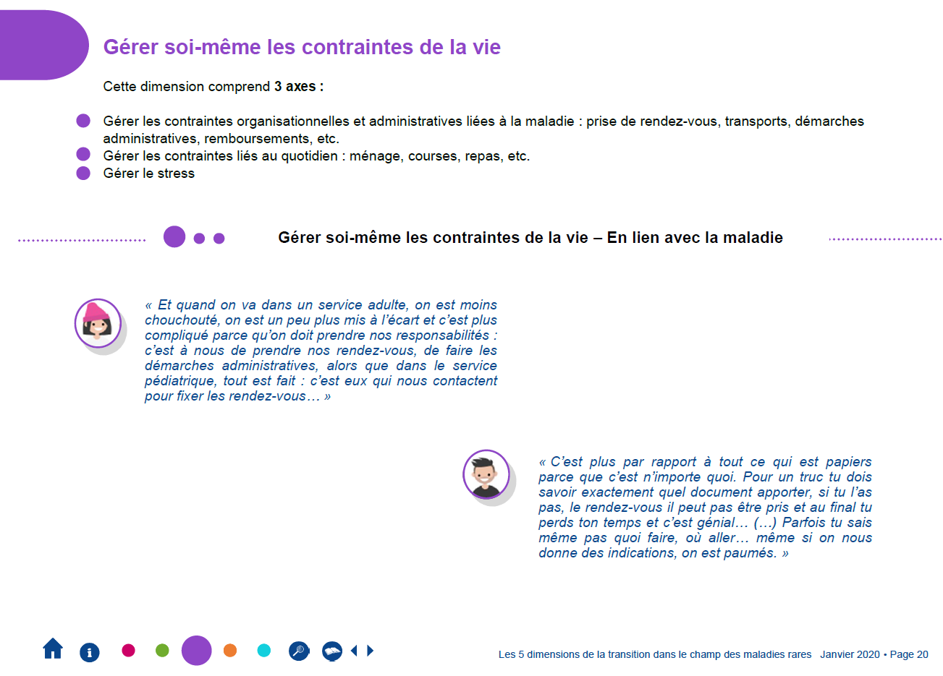

Slide 17


Slide 18
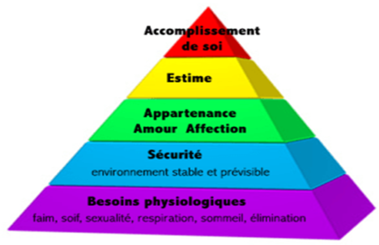
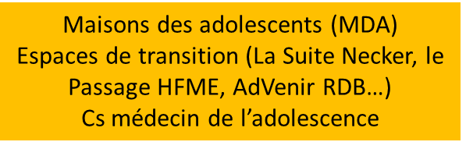
Perspectives: Autonomie et Empowerment
Travail sur les Compétences Psycho Sociales -> 3 besoins psychologiques fondamentaux*
  Autonomie (besoin de se sentir à l’origine de ses actions, plutôt qu’un simple « pion » contrôlé)
  Compétence (besoin de se sentir efficace dans ses interactions avec l’environnement, d’exprimer ou d’exercer ses capacités et de maitriser des défis adaptés)
  Proximité sociale (besoin d’être connecté à d’autres personnes, de recevoir des soins et de l’attention de celles-ci, d’appartenir à une communauté ou un groupe social)
Place de questionnaires de prétitude “Good2Go”
Adhésion thérapeutique
  Prise de décision partagée
  Entretien motivationnel …
Pair aidance et patients ressources
  Adolescence = place des pairs importante, crédibilité accrue, soutien mieux accepté
  Appui sur le savoir expérientiel de patients adultes
*Sarazzin, Ryan,Deci « nourrir une motivation autonome» Traité de psychologie positive ed.De Boeck 2011
**Mellerio the First French-language Transition Readiness Questionnaire. Eur J Pediatr. 2020
Notes:
L’ empowerment ou l'empouvoirement = concept mêlant acceptation de soi, confiance, estime, ambition et pouvoir

Slide 19



Perspectives: Modèle HEADSS*
H = Home (maison)
E = Education (école)
A = Activities (activités)
D = Drugs (drogues)
S = Sexuality (sexualité)
S = Suicide (suicide)
S = Safety (sécurité)
Repérage des situations complexes
  Echelles / outils de dépistage ou d’évaluation (perception de la santé, dépression***, treatment complexity score (TCS)****, addiction (test de HONG Hooked On Nicotine Checklist)
Interaction parents – ado
  Théorie de l’Attachement et processus de séparation – individuation
PEC psychologie, approche motivationnelle, thérapies cognitivo-comportementales (TCC), gestion du stress CBSM …
Prévention primaire
  IREPS (Instance Régionale d'Education et de Promotion de la Santé)
Une récente étude aux USA, sur la consommation d’alcool dans la population adulte des patients MV, montre que seulement 5% déclarent ne pas consommer d’alcool. Parmi les 95% des consommateurs d’alcool, 54% se déclarent consommateurs excessifs**
*Minnesota Department of Health. Sample HEADSSS Questions https://istopsuicide.org/fr/chapter/?id=91.php
**Lowery EM, Afshar M, West N, Kovacs EJ, Smith B, Joyce C. Self-reported alcohol use in the cystic fibrosis community. J Cyst Fibros. janv 2020
***Haugen Identifying depression among adolescents using three key questions: a validation study in primary care, British Journal of General Practice2016
***Fidika Symptoms of depression impact the course of lung function in adolescents and adults with cystic fibrosis. BMC Pulmonary Medicine. 2014
Notes:
Au cours du dernier mois, vous êtes vous souvent senti triste, déprimé ou désespéré ? (réponses possibles "oui" ou "non")
2.Au cours du dernier mois, avez-vous souvent été gêné par un manque d'intérêt ou de plaisir à faire les choses ? (réponses possibles "oui" ou "non")
3.Est-ce que vous voudriez de l'aide sur quelque chose ? (réponses possibles "oui", "oui, mais pas aujourd'hui" ou "non")
Une récente étude aux USA, sur la consommation d’alcool dans la population adulte des patients MV, montre que seulement 5% déclarent ne pas consommer d’alcool. Parmi les 95% des consommateurs d’alcool, 54% se déclarent consommateurs excessifs (que ce soit sous forme de consommation régulière et/ou en soirées « binge ») (187). Lowery EM, Afshar M, West N, Kovacs EJ, Smith B, Joyce C. Self-reported alcohol use in the cystic fibrosis community. J Cyst Fibros. janv 2020;19(1):84‑90

Slide 20

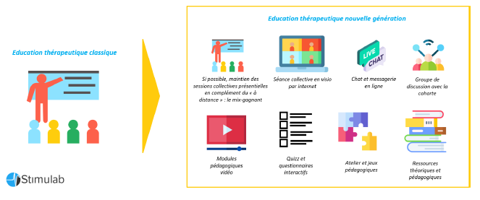



Perspectives en ETP: déploiement de l’e-ETP
http://www.cres-paca.org/arkotheque/client/crespaca/thematiques/detail_document.php?ref=30291&titre=preconisations-pour-la-mise-en-place-de-l-etp-a-distance
Autres perspectives:
autosurveillance avec dispositif de télésuivi ou d’autosurveillance connectée
Application smartphone

Slide 21

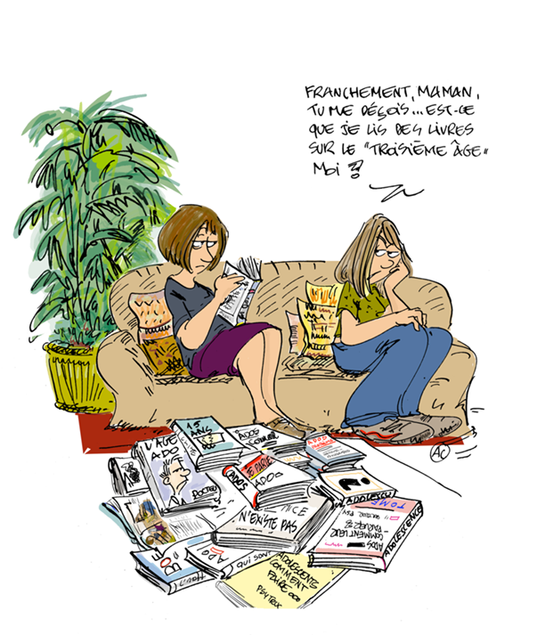
Take home message
Etre ado et avoir la mucoviscidose: un patrimoine santé à conserver y compris avec les comorbidités
Tendre vers une transition de qualité au nv organisationnel avec des cibles à atteindre (application des protocoles, maintien d’une adhésion satisfaisante…)
Varier les stratégies pour accueillir l’adolescent.e et sa famille dans sa globalité
  Les 5 dimensions de la transition,
  Pair aidance et savoir expérimentiel,
  Prise de décision partagé,
  Soutien psycho-social (vulnérabilité, situations complexes…)
  ….

Slide 22



Slide 23

Merci vielmos ! pour votre écoute ….

